Slide 1




TOÁN 4
LUYỆN TẬP
LUYỆN TẬP
Trang 143

Slide 2

Mục tiêu
1. Kiến thức: Nhận biết được hình thoi và một số đặc điểm của nó.
2. Kĩ năng: Tính được diện tích hình thoi.
3. Thái độ: Tích cực, tự giác học bài
- Bt cần làm. Bài 1 (a), bài 2, bài 4. KK HS năng khiếu hoàn thành tất cả các bài tập. (Không làm ý b bài tập 1)

Slide 3





Khởi động
01

Slide 4


Câu 1: Hình thoi có:
A. Hai cạnh đối diện song song với nhau và bốn cạnh bằng nhau
B. Hai cặp cạnh đối diện song song và bốn cạnh bằng nhau.
C. Hai cặp cạnh song song và bốn cạnh bằng nhau .

Slide 5

Câu 2: DIỆN TÍCH HÌNH THOI bằng :
A. Tích độ dài 2 đường chéo
B. Tích độ dài 2 đường chéo nhân 2
C. Tích độ dài 2 đường chéo chia 2

Slide 6

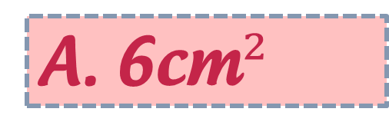
Câu 3: DIỆN TÍCH HÌNH THOI ABCD với AB = 3cm, BD = 4cm :
A. 6cm$²$
B. 24 cm²
A. 12 cm²

Slide 7
Luyện tập
02

Slide 8

Bài 1: Tính diện tích hình thoi , biết:
a. Độ dài các đường chéo là: 19cm, 12cm.
b. Độ dài các đường chéo là: 30cm, 7dm.
Diện tích hình thoi bằng
tích độ dài 2 đường chéo chia 2

Slide 9


Bài 1: Tính diện tích hình thoi , biết:
a. Độ dài các đường chéo là: 19cm, 12cm.
Diện tích của hình thoi là :
(19 x 12) : 2 = 114 (cm²)
Đáp số: 114 cm²

Slide 10
Bài 1: Tính diện tích hình thoi , biết:
b. Độ dài các đường chéo là: 30cm, 7dm.
Đổi: 7dm = 70 cm
Diện tích của hình thoi là:
(30 x 70) : 2 = 1050 (cm²)
Đáp số: 1050 cm²

Slide 11

Bài 2: Một miếng kính hình thoi có độ dài đường chéo là 14cm và 10cm .Tính diện tích tấm kính đó .
Bài giải
Diện tích tấm kính là:
( 14 x 10) : 2 = 70 (cm²)
Đáp số: 70 cm²

Slide 12
Bài 3.
a. Xếp bốn hình tam giác thành hình thoi như sau:
2 cm
3 cm
3 cm
2 cm

Slide 13
Bài 3. Bài giải
b. Độ dài hai đường chéo là:
3 + 3 = 6 (cm)
2 + 2 = 4 (cm)
Diện hình thoi là :
( 6 x 4 ) :2 = 12 ( cm² )
Đáp số : 12 cm²

Slide 14

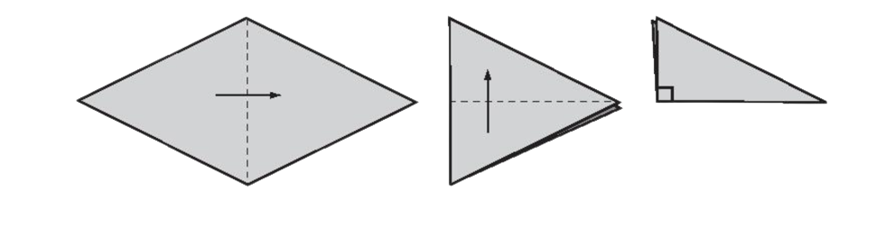
Bài 4: Thực hành:
Gấp tờ giấy hình thoi (theo hình vẽ) để kiểm tra các đặc điểm sau của hình thoi:
Bốn cạnh đều bằng nhau.
Hai đường chéo vuông góc với nhau.
Hai đường chéo cắt nhau tại trung điểm của mỗi đường.

Slide 15



Dặn dò
Chuẩn bị bài sau.
Hoàn thành các bài tập còn lại.

Slide 16

Tạm biệt các bạn!

